Slide 1

EEG preproc. tuto.

Slide 2
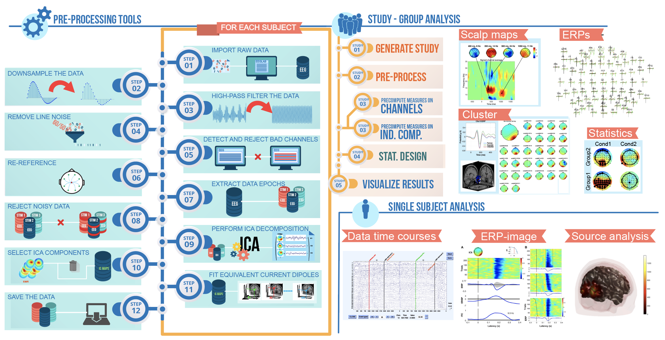
EEGLAB
EEGLAB
관련 링크: https://eeglab.org/
EEGLAB 이란?
MATLAB 기반의 오픈소스 EEG 분석 툴박스
EEG 데이터를 전처리(preprocessing)·시각화·통계/시간-주파수 분석·ICA 기반 아티팩트 제거를 위해 주로 사용
왼쪽 과정은 일반적인 EEG preproc. 과정 예시
가이드 및 추천되는 과정 중 하나
제시되는 과정을 맹신 하지 말것!

Slide 3
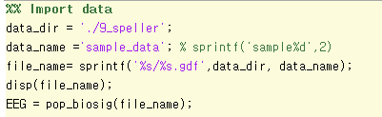
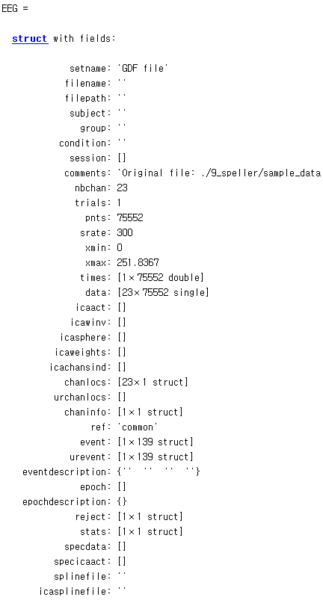
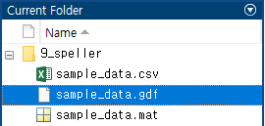
EEG Preproc.
Preproc.
Import data: EDF, BDF(BioSemi), BrainVision 등 다양한 포맷 지원(플러그인 포함).
EEG structure로 import
해당 경로의 파일

Slide 4

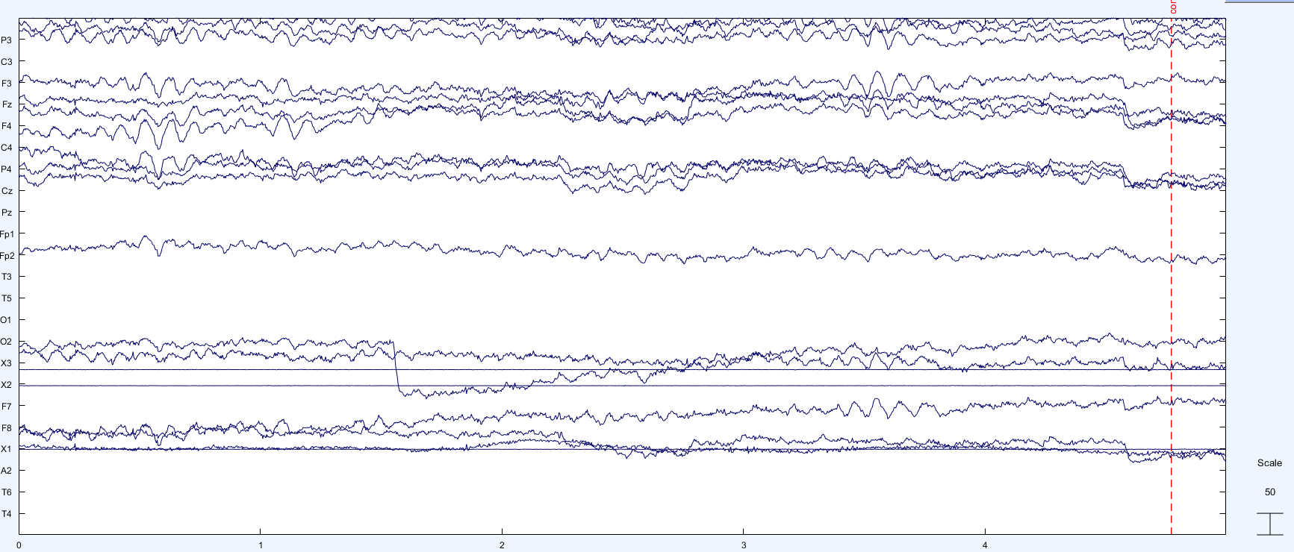
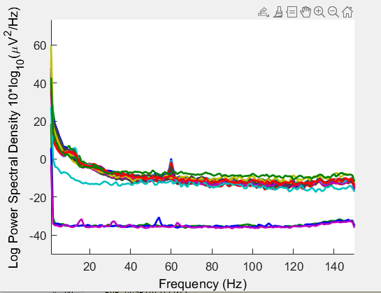
EEG Preproc.
Preproc.
Import data
EEG 데이터는 다양한 file format을 가짐
EEGLAB은 EDF, BDF(BioSemi), BrainVision 등 다양한 format 지원
Raw data 확인
Srate, channel montage, reference, event(trigger) 정보 확인
Bad channel (flatline, 반복적인 노이즈 패턴, pop 등)
Time domain: pop_eegplot; amplitude scale, artifact 정도 확인
Frequency domain: spectopo; 1/f의 감소폭, power noise(50/60Hz) 확인
pop_eegplot
spectopo

Slide 5

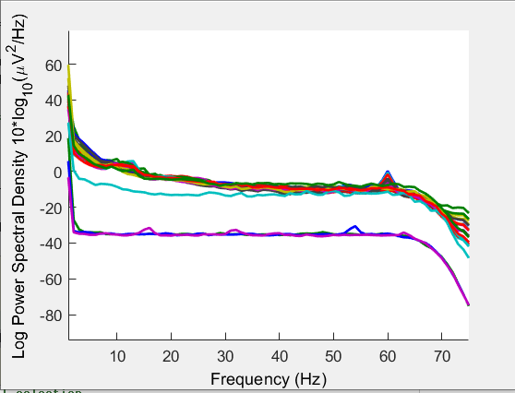
EEG Preproc.
Preproc.
Resampling (downsample) – option
필요시에만 적용
분석 목표 주파수 대역이 낮은 경우
데이터 크기가 커서 메모리·속도 병목 문제가 있는 경우
실시간/준실시간 처리에 문제가 있는 경우
Nyquist = Fs_new/2으로 인한 최대 표기 범위 변화 (주의 필요)
Resampling to 150Hz
spectopo
Spectopo - resample
Srate = 300Hz -> Nyquist = 150Hz
Srate = 150Hz -> Nyquist = 75Hz

Slide 6
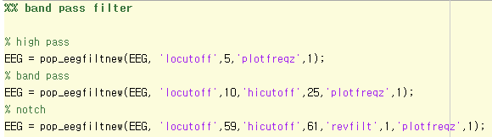
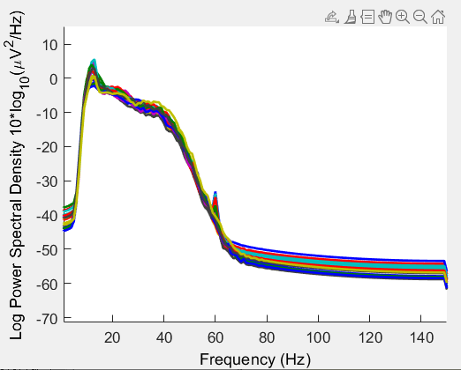
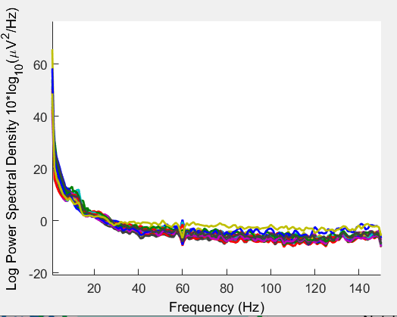
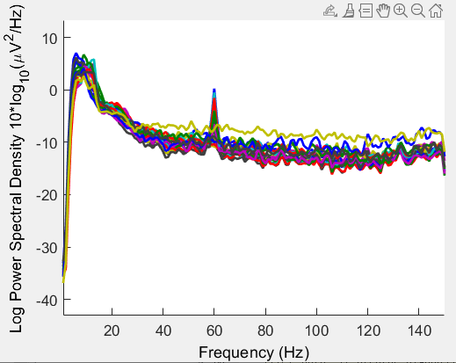
Preproc.
Temporal filter (high pass filter, band pass filter, notch filter)
High pass filter
저주파 드리프트 제거 (EEG는 일반적으로 oscillation rhythmic activity)
특정 artifact 영향 제거 목적(sweat, cable sway, device noise 등)
0.05~0.5Hz를 일반적으로 cutoff 설정
Band pass filter
원하는 구간 분석을 목적으로 진행
Ex) EEG는 alpha(8~12Hz), beta(12~30Hz), 등의 wave 특성을 가짐
Ex) SSVEP는 특정 구간에서만 activation을 보임
Notch filter (band stop filter)
특정 구간의 artifact 제거
일반적으로 전원에 의한 power noise(line noise; 50 or 60Hz) 제거
EEG Preproc.
spectopo
raw
spectopo
band pass filter
(10 - 45Hz)
spectopo
notch filter
(59 - 61Hz)
spectopo
high pass filter
(5 Hz)

Slide 7

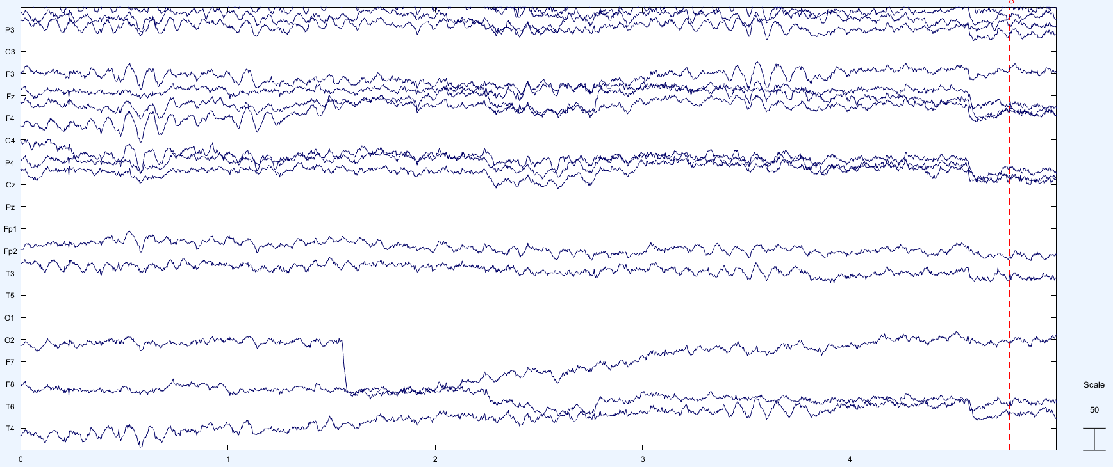
EEG Preproc.
Preproc.
Bad channel rejection – option
필요시에만 적용
특정 전극이 측정 전반적인 문제가 있을 경우
일부 전극을 사용하지는 않았으나 측정된 경우(일반적으로는 flatline)
Average referencing, ica등에 영향을 줄 수 있음
Bad channel interpolation
주변 EEG 신호 기반 보간
원 신호로 복구가 아닌 주변 신호 기반의 추정 방법임을 유의
flatline
pop_eegplot
raw
pop_eegplot
Bad channel rejection

Slide 8
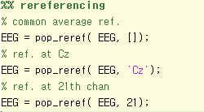
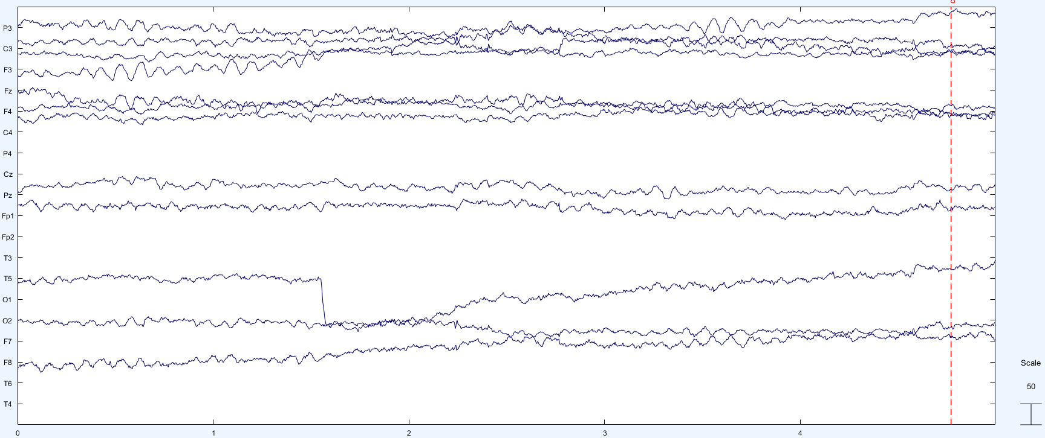
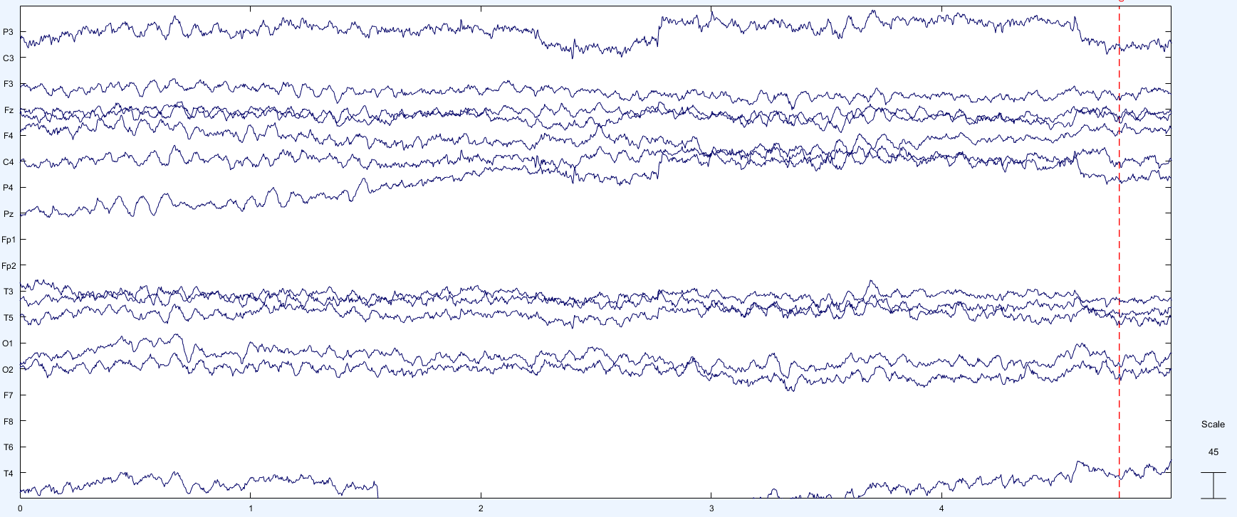

EEG Preproc.
Preproc.
Rerferencing
EEG는 전기 신호(전위차)이다 보니, baseline(0-line)을 필요로 함
데이터 측정 당시 reference를 확인 필요 -> 필요시 적용
Common average reference(CAR)
전체 신호 평균을 baseline으로 지정 ($V_{i}$ – avg($V_{1} \sim V_{N}$);)
일반적으로 사용됨
Bad channel에 취약, EEG 일반적인 특징이 제거될 가능성 있음
특정 전극 활용
특정 전극 신호를 baseline으로 지정 ($V_{i}$ – $V_{j}$; $V_{i+1}$ – $V_{j}$, …)
뇌파와 연관이 적은 위치로 뇌파 정보를 오염을 방지 가능
일반적으로 earlobes(A1, A2) or mastoids(M1, M2)를 활용
또는 특정 EEG channel (ex; Cz)를 기준으로 특징 추출 목적
특정 channel 기준으로 할때 주변 channel의 amplitude가 감소
Cz channel이 사라짐
pop_eegplot
Raw (A1 ref; 장비 기본 ref)
pop_eegplot
CAR
pop_eegplot
Cz ref

Slide 9
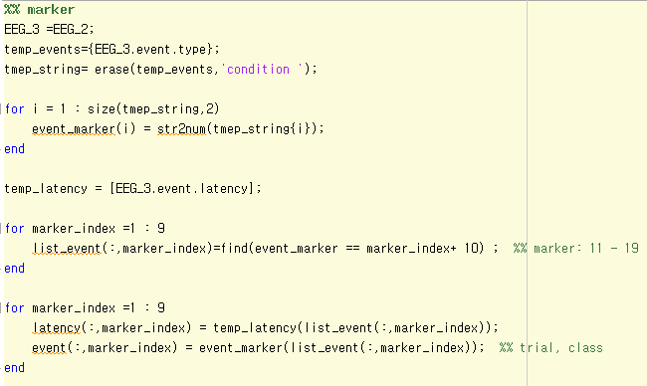
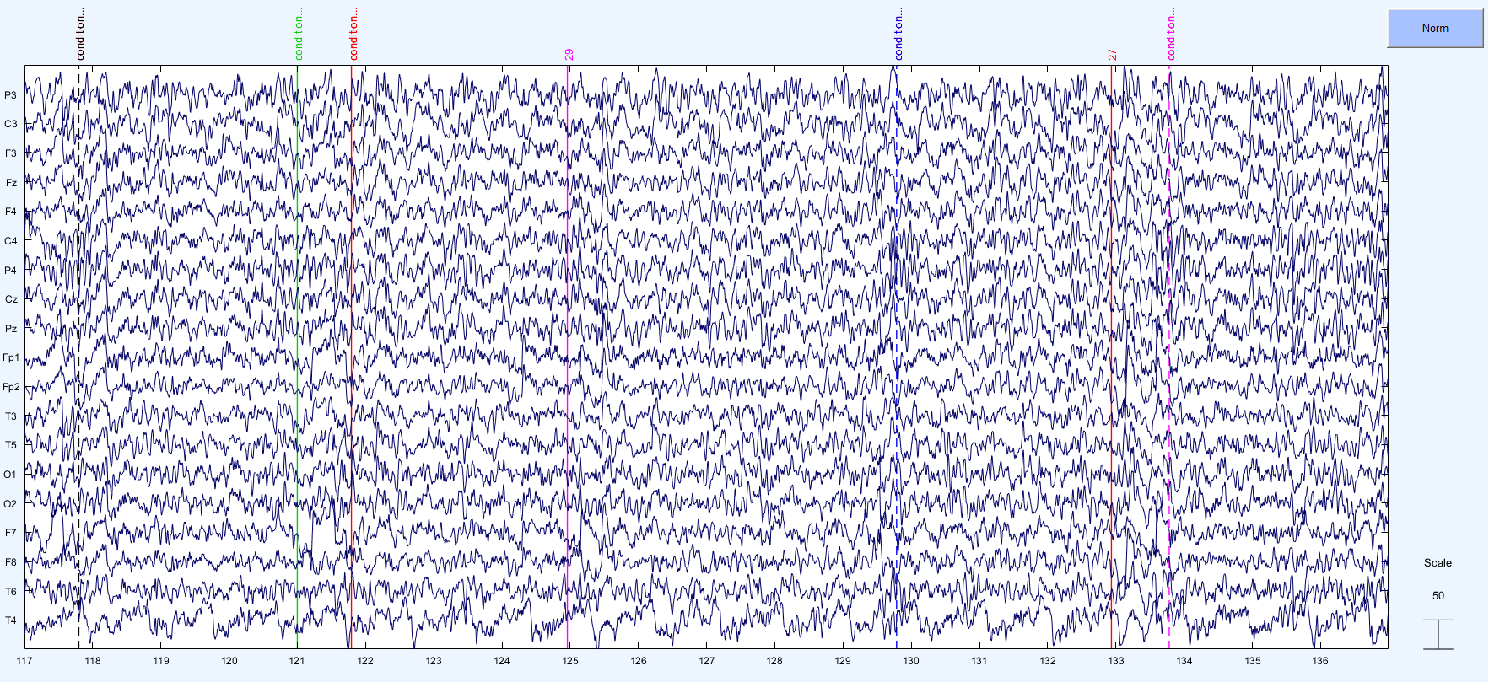
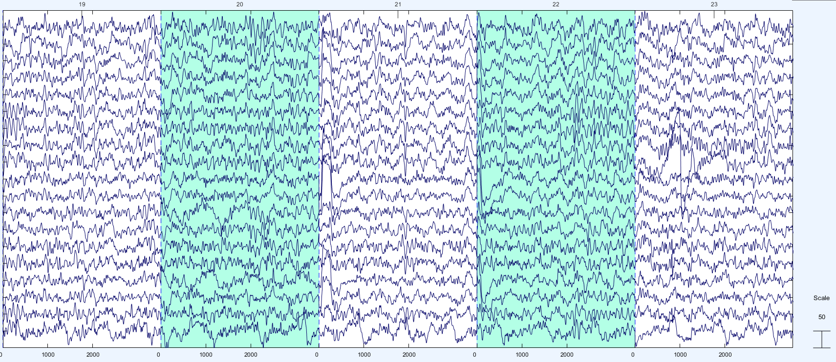
EEG Preproc.
Preproc.
Epoching
실험 과정에서 발생하는 event 시점을 기준으로 데이터를 분할
데이터와 같이 수집된 event marker(trigger)를 onset으로 지정후 [-M to N (ms)의 데이터를 분할
Onset 이전 (-M to 0) 데이터는 baseline으로 사용
Onset 이후 (0 to N) 데이터는 특정 event 기반 특징 추출용으로 사용
또는 continuous한 데이터를 특정 구간으로 나누어 일반화 목적
일반적으로 resting state, sleep staging 등에서 활용
Non-overlap: (0 to 2N), (2N+1 to 4N),….
Overlap: (0 to 2N), (N+1 to 3N),….
특정 epoch에서 신호에 문제가 있을시 제거 (epoch rejection)
Epoch 1개에 해당(0-3000 ms)
데이터와 같이 수집된 event (trigger)
pop_eegplot – continuous EEG
pop_eegplot - epoching

Slide 10
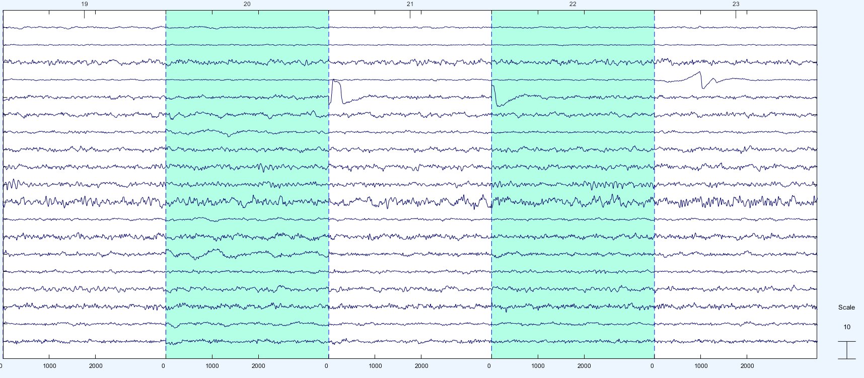
EEG Preproc.
Preproc.
Blind source saparation(BSS)
EEG로부터 artifact component 분할 및 제거 목적으로 사용
신호가 잠재 원천(source)”의 선형/비선형 혼합으로 생성을 가정
원천 신호(brain signal)와 혼합 신호(artifact)를 사전 정보 없이(blind) 추정하여 분리
Ex) 뇌 기원 신호 + 눈/근육/심장/움직임 + 환경 잡음
일반적으로 ICA, PCA등을 활용
Compoents들로 분할 -> artifact로 추정되는 comp. 제거 -> 재결합
pop_eegplot – EEG
Single Channel EEG 신호
ICA
EEG 신호가 아닌 분할된
single component에 해당
특정 component가 arfitact로판단될 경우
이 components를 제외하고 EEG로 재결합
pop_eegplot – ICA components

Slide 11
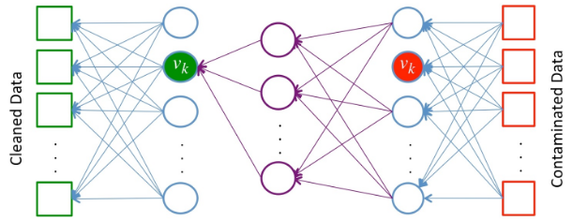

EEG Preproc.
Preproc.
Example of blind source saparation
만약 특정 comp.($v_{k}$)가 artifact면
재결합시 ($v_{k}$)를 제외
정상 comp.는 그대로 반영
5. EEG(new)
4. ICs(new)
3. 결합 과정
2. ICs
1. EEG
처리 순서

Slide 12
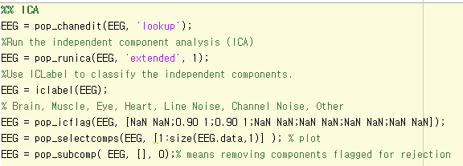
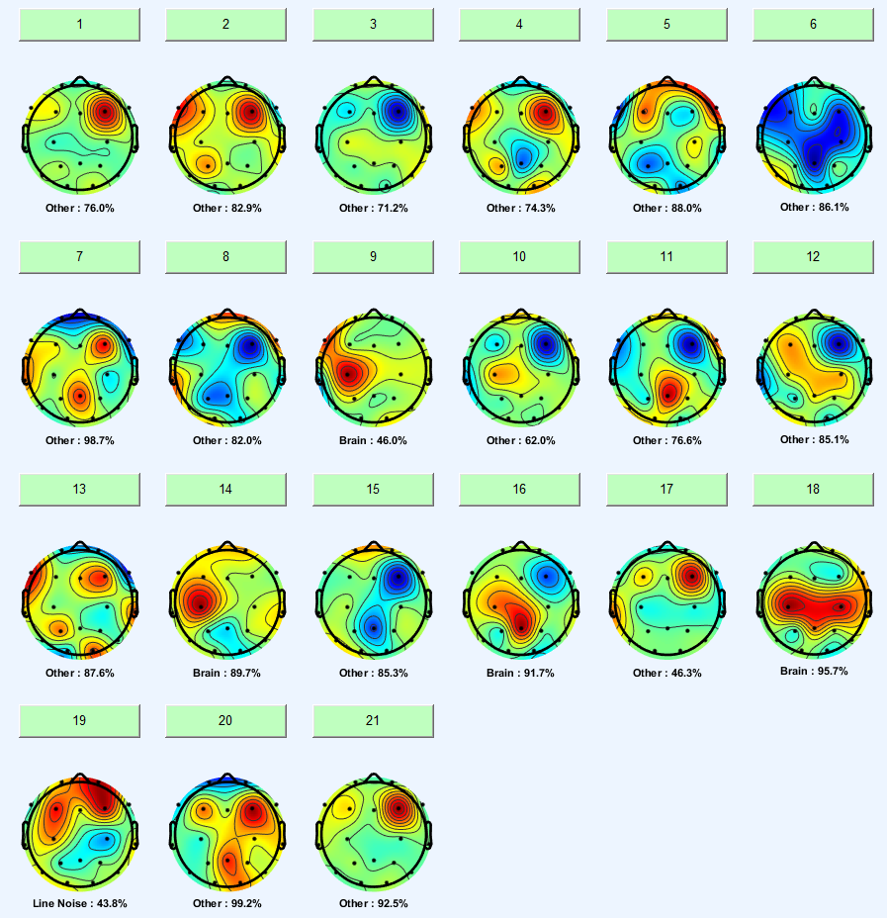
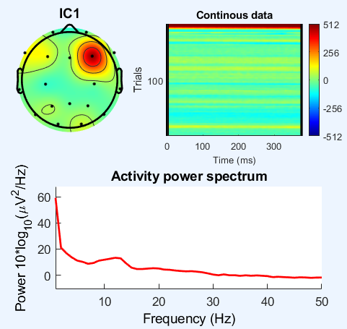
EEG Preproc.
Preproc.
Example of blind source saparation
Artifact 특징 참고: https://labeling.ucsd.edu/tutorial/practice
Informax 기반 ica
ICs
1번 IC; 개별 compoents 별 특징 기반으로 artifact 판별

Slide 13
EEG Preproc.
Preproc.
Export preproc. data
데이터 저장시 preproc. parameters를 같이 저장
연구에서의 재현성(reproducibility)과 관련된 요소
Ex) band pass filter: 1-45Hz, notch: 59-61Hz, ica weight and spere 등등
특히 ICA, PCA는 랜덤성을 가지므로 반드시 parameter를 같이 저장

